Slide 1
Audit Carrefour
Magasin: Ksar Hellal
Le 20/02/2017
Dr. Hend KAMOUN

Slide 2
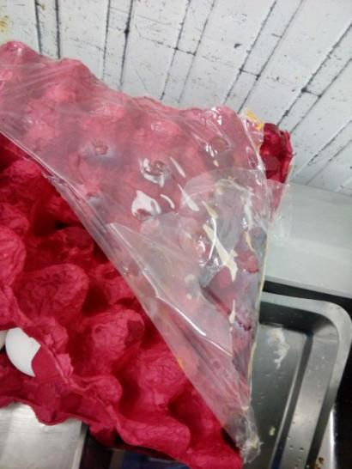
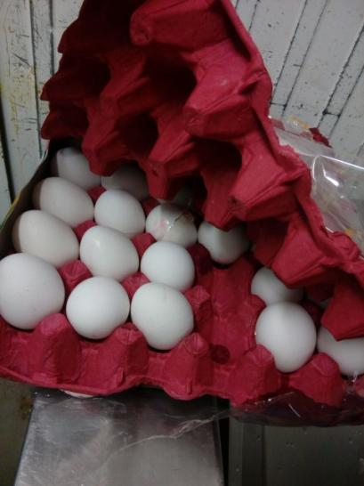
traiteur: assurer le déconditionnement, triage et nettoyage désinfection des œufs a l’ouverture d’un paquet d’oeufs

Slide 3
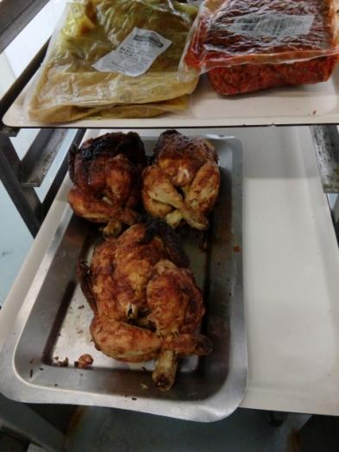
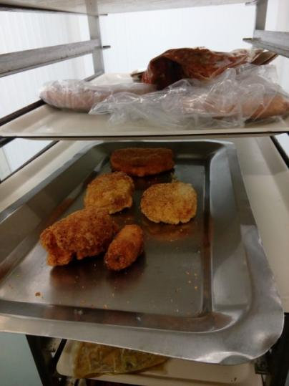
traiteur: présence dans la chambre froide de poulets rotis et produits panés cuits depuis la veille

Slide 4
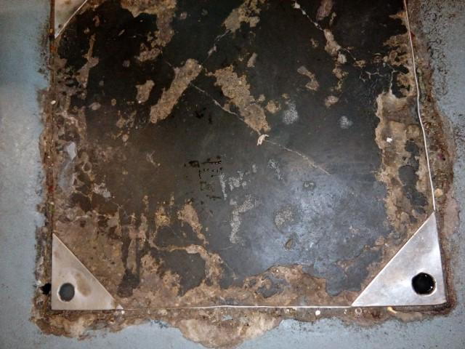
traiteur: le revêtement du sol est décollé autour du regard d’évacuation des eaux usées

Slide 5
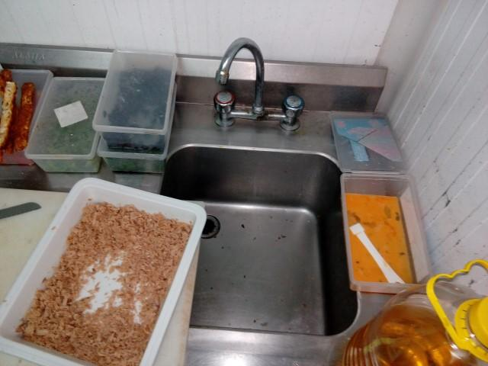
traiteur: assurer la séparation dans le temps entre la dorure de pizza par les œufs crus et la préparation des sandwichs

Slide 6
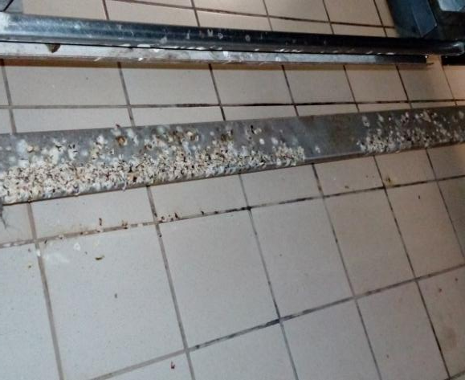
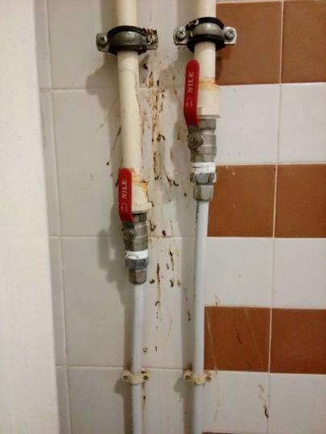
Boul/pat: Présence de fientes d’oiseaux sous le four et sur les murs.
Accès d’oiseaux au labo par les trous situés au niveau du plafond

Slide 7
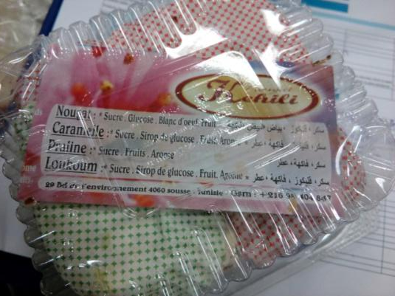
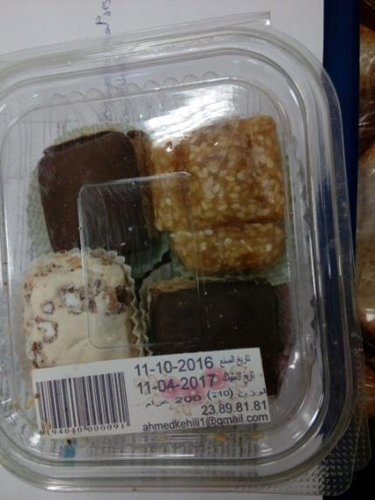
Boul/pat: étiquetage non conforme du produit nougat kehili manque d’indication du sésame, arachides, et fruits secs (allergènes majeurs)

Slide 8
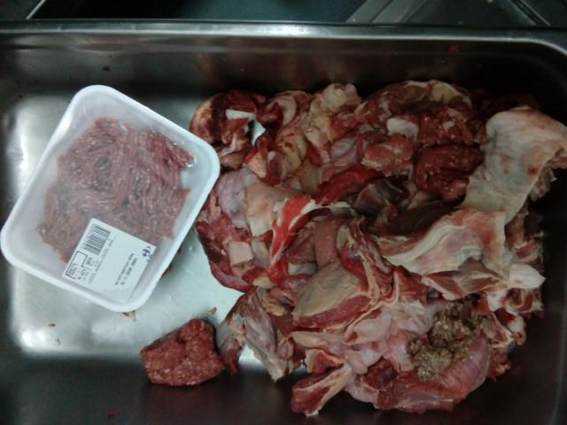
Boucherie LS: Présence dans la chambre froide de viandes bovines de parage , de restes de viandes hachées oxydées et de barquettes de viandes hachées retirés du rayon (périmés DLC 20/02/17) destinés à la fabrication de merguez,

Slide 9
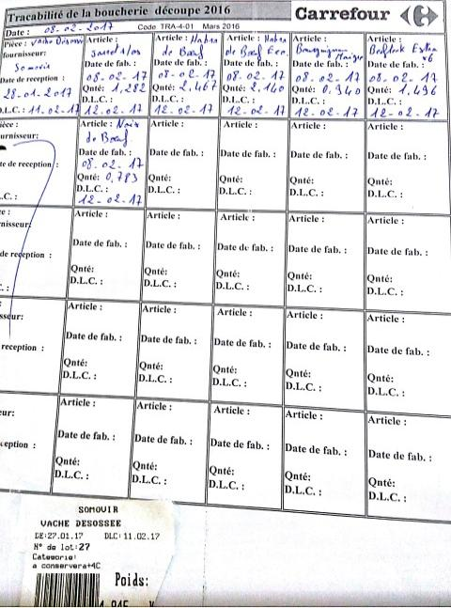
Boucherie LS: pour les viandes rouges la DLC du fournisseur est 11/02/17 alors que DLC sur les étiquettes balance est 12/02/17

Slide 10
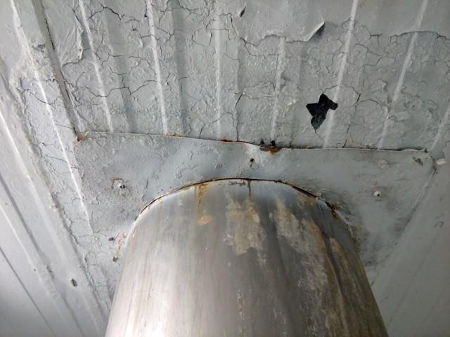
Rayon poissonnerie: décollement du revêtement du plafond ch froide au tour de la conduite de la machine à glaçon

Slide 11
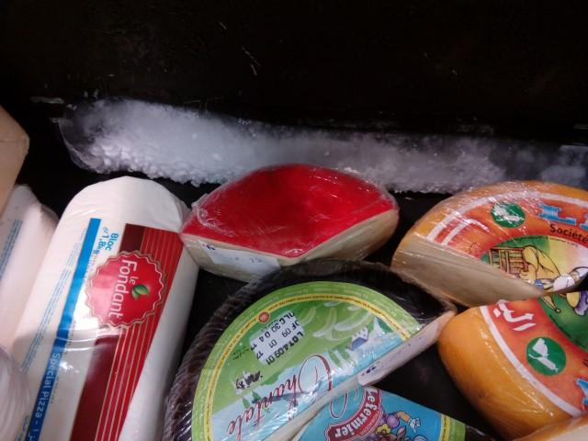
Linéaire fromage charcuterie: Présence de givre au niveau du linéaire

